Slide 1
SPED 101: Strategies to Help Students with Learning Differences
SPED 101: Estrategias de ayuda para estudiantes con dificultades de aprendizaje.
With Mrs. Ana Maria Lopez and Ms. Kasey Palfreyman

Slide 2
Agenda
Introduction
Types of learning differences
Learning Disabilities
Reading Strategies
Math Strategies
Advocacy
Introduccion
Tipos de dificultades de aprendizaje
Discapacidad de aprendizaje
Estrategias para lectura
Estrategias para matemática
Apoyar/defender

Slide 3




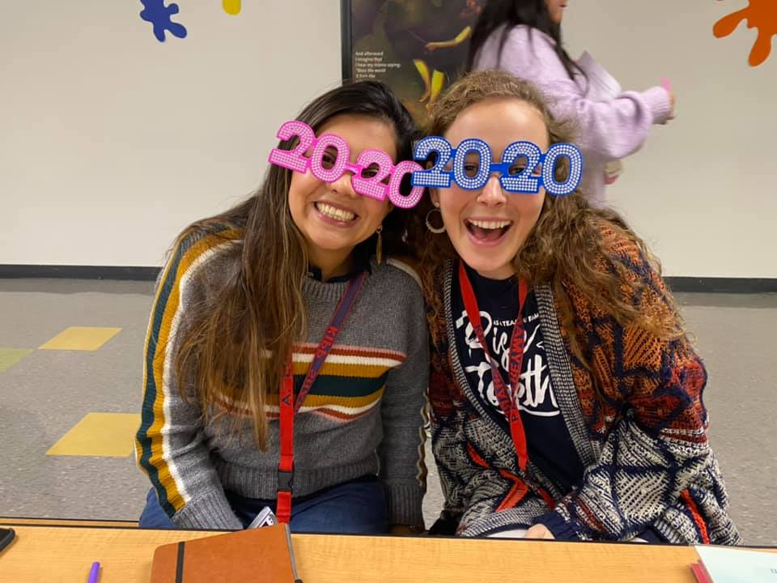


Ana Maria Lopez
Notes:
A little about yourself

Slide 4





Kasey Palfreyman (Ms. P)

Slide 5
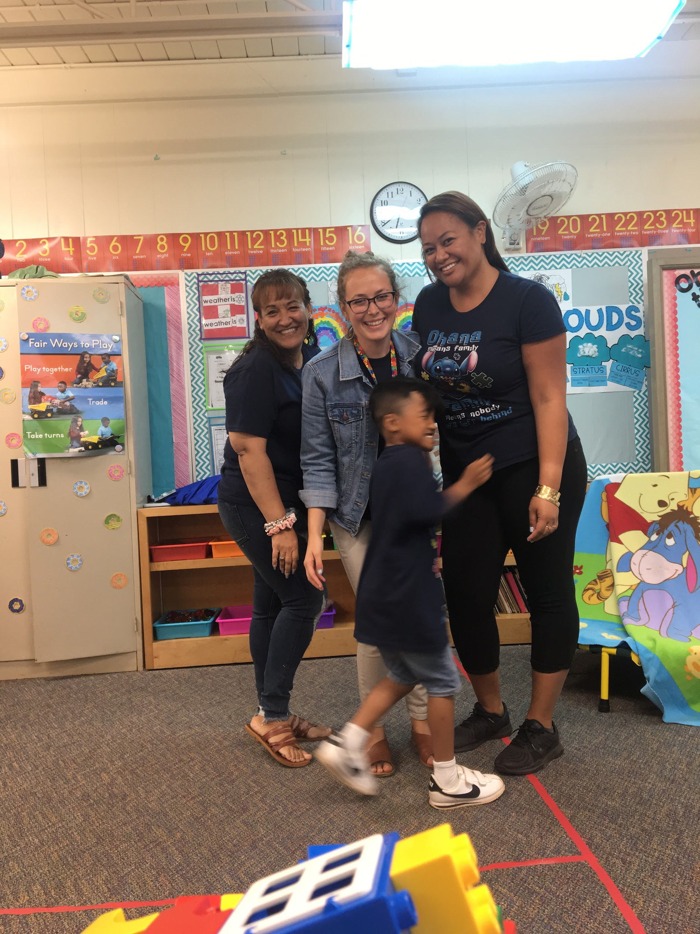



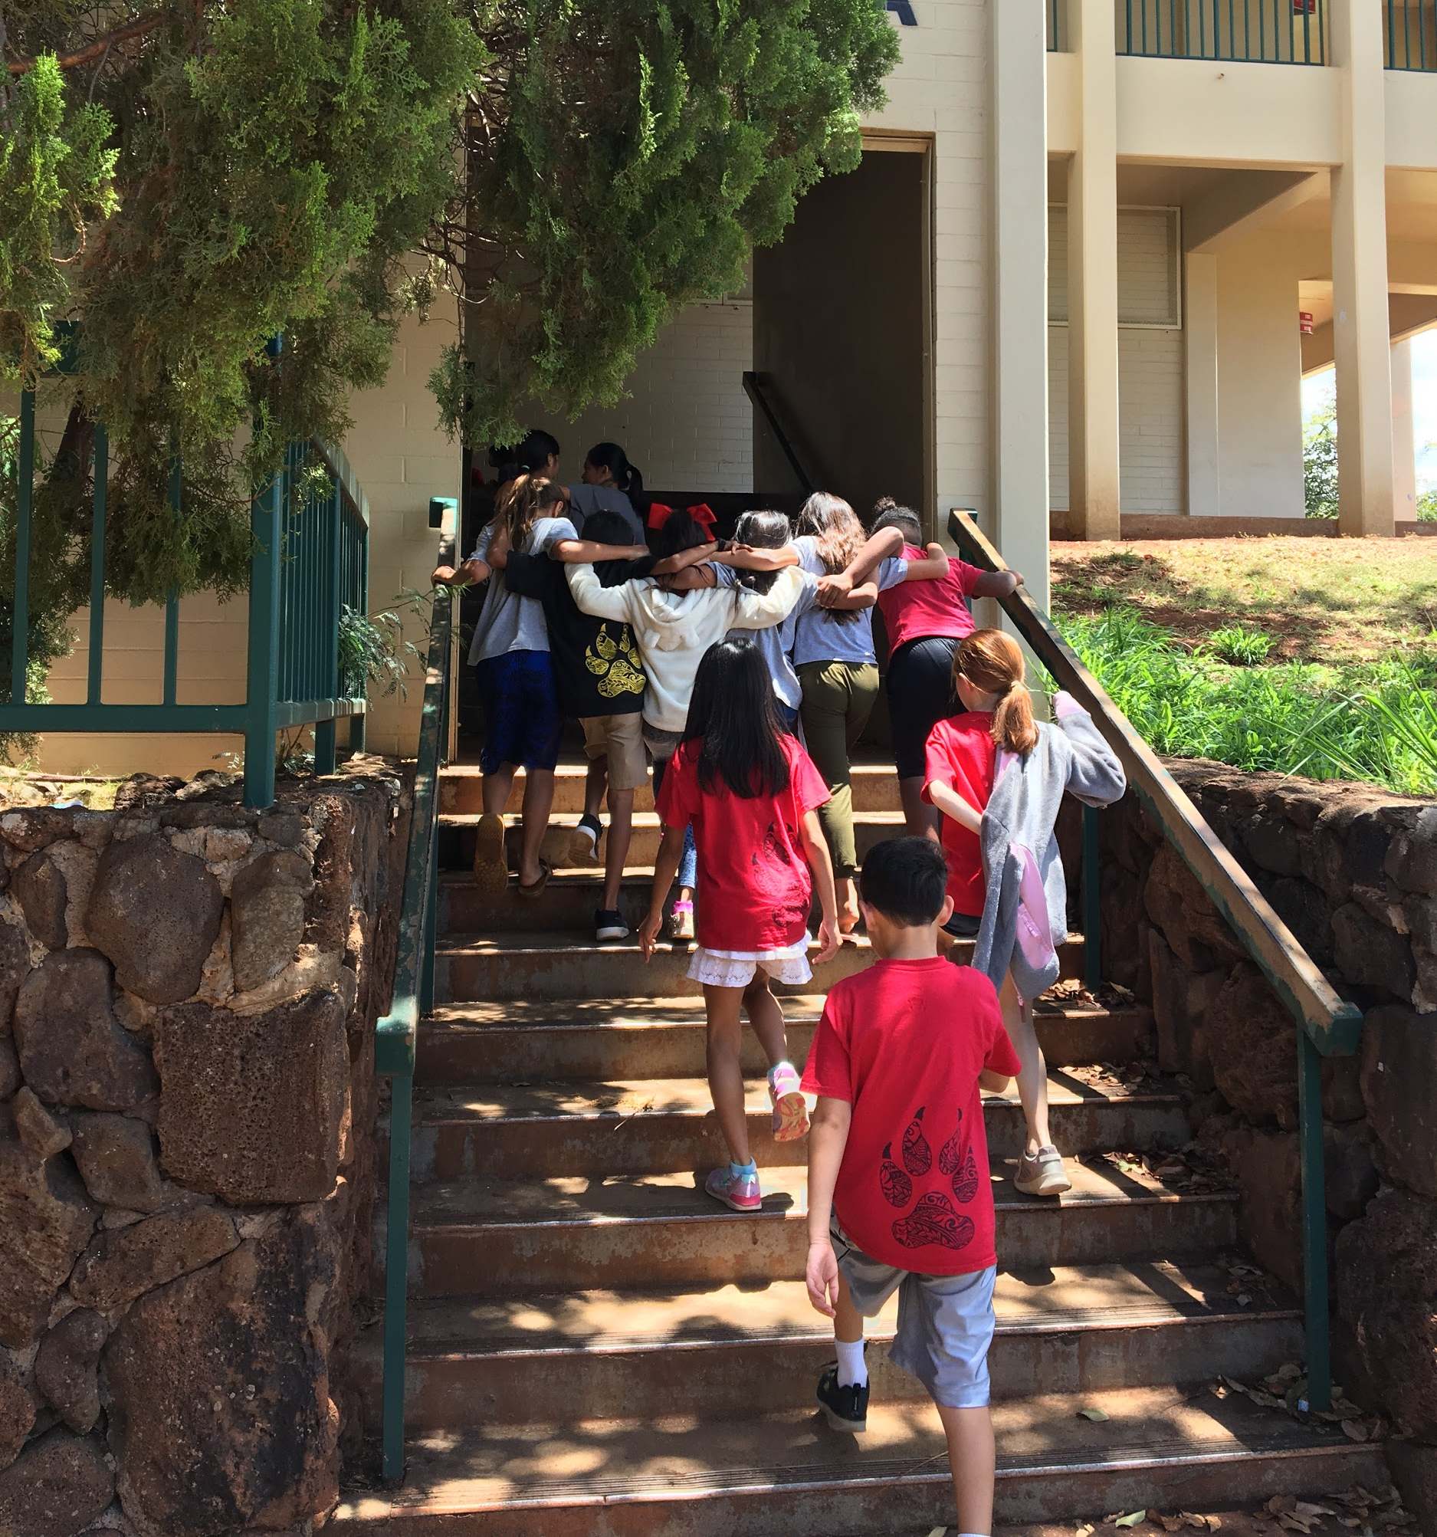
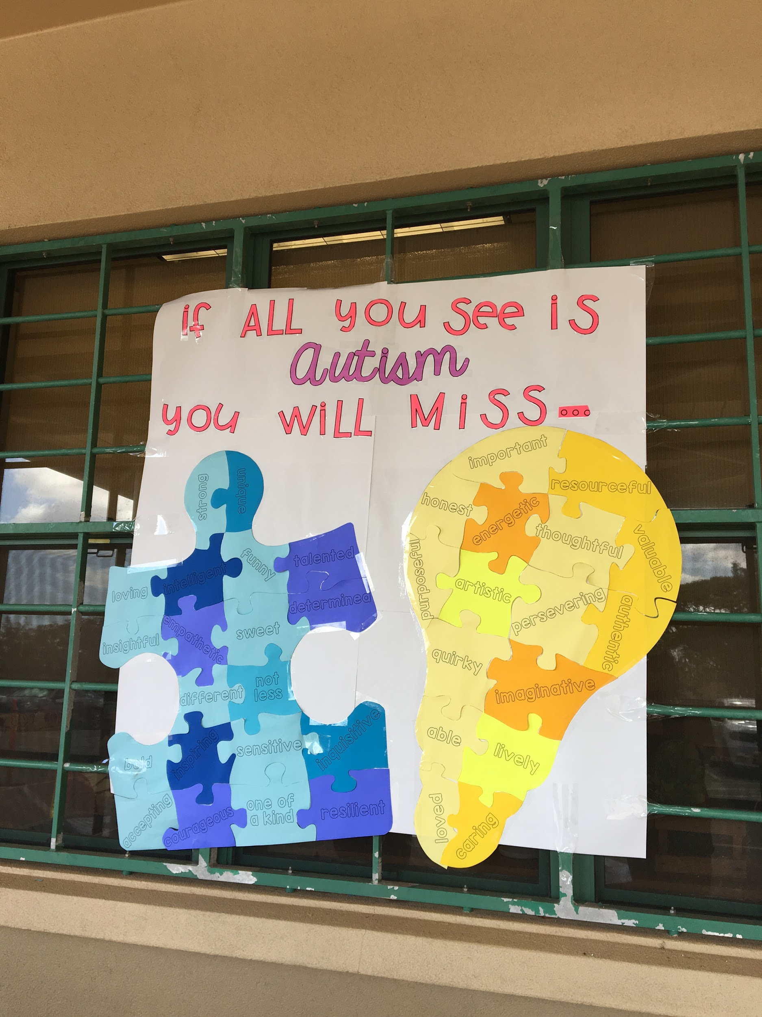
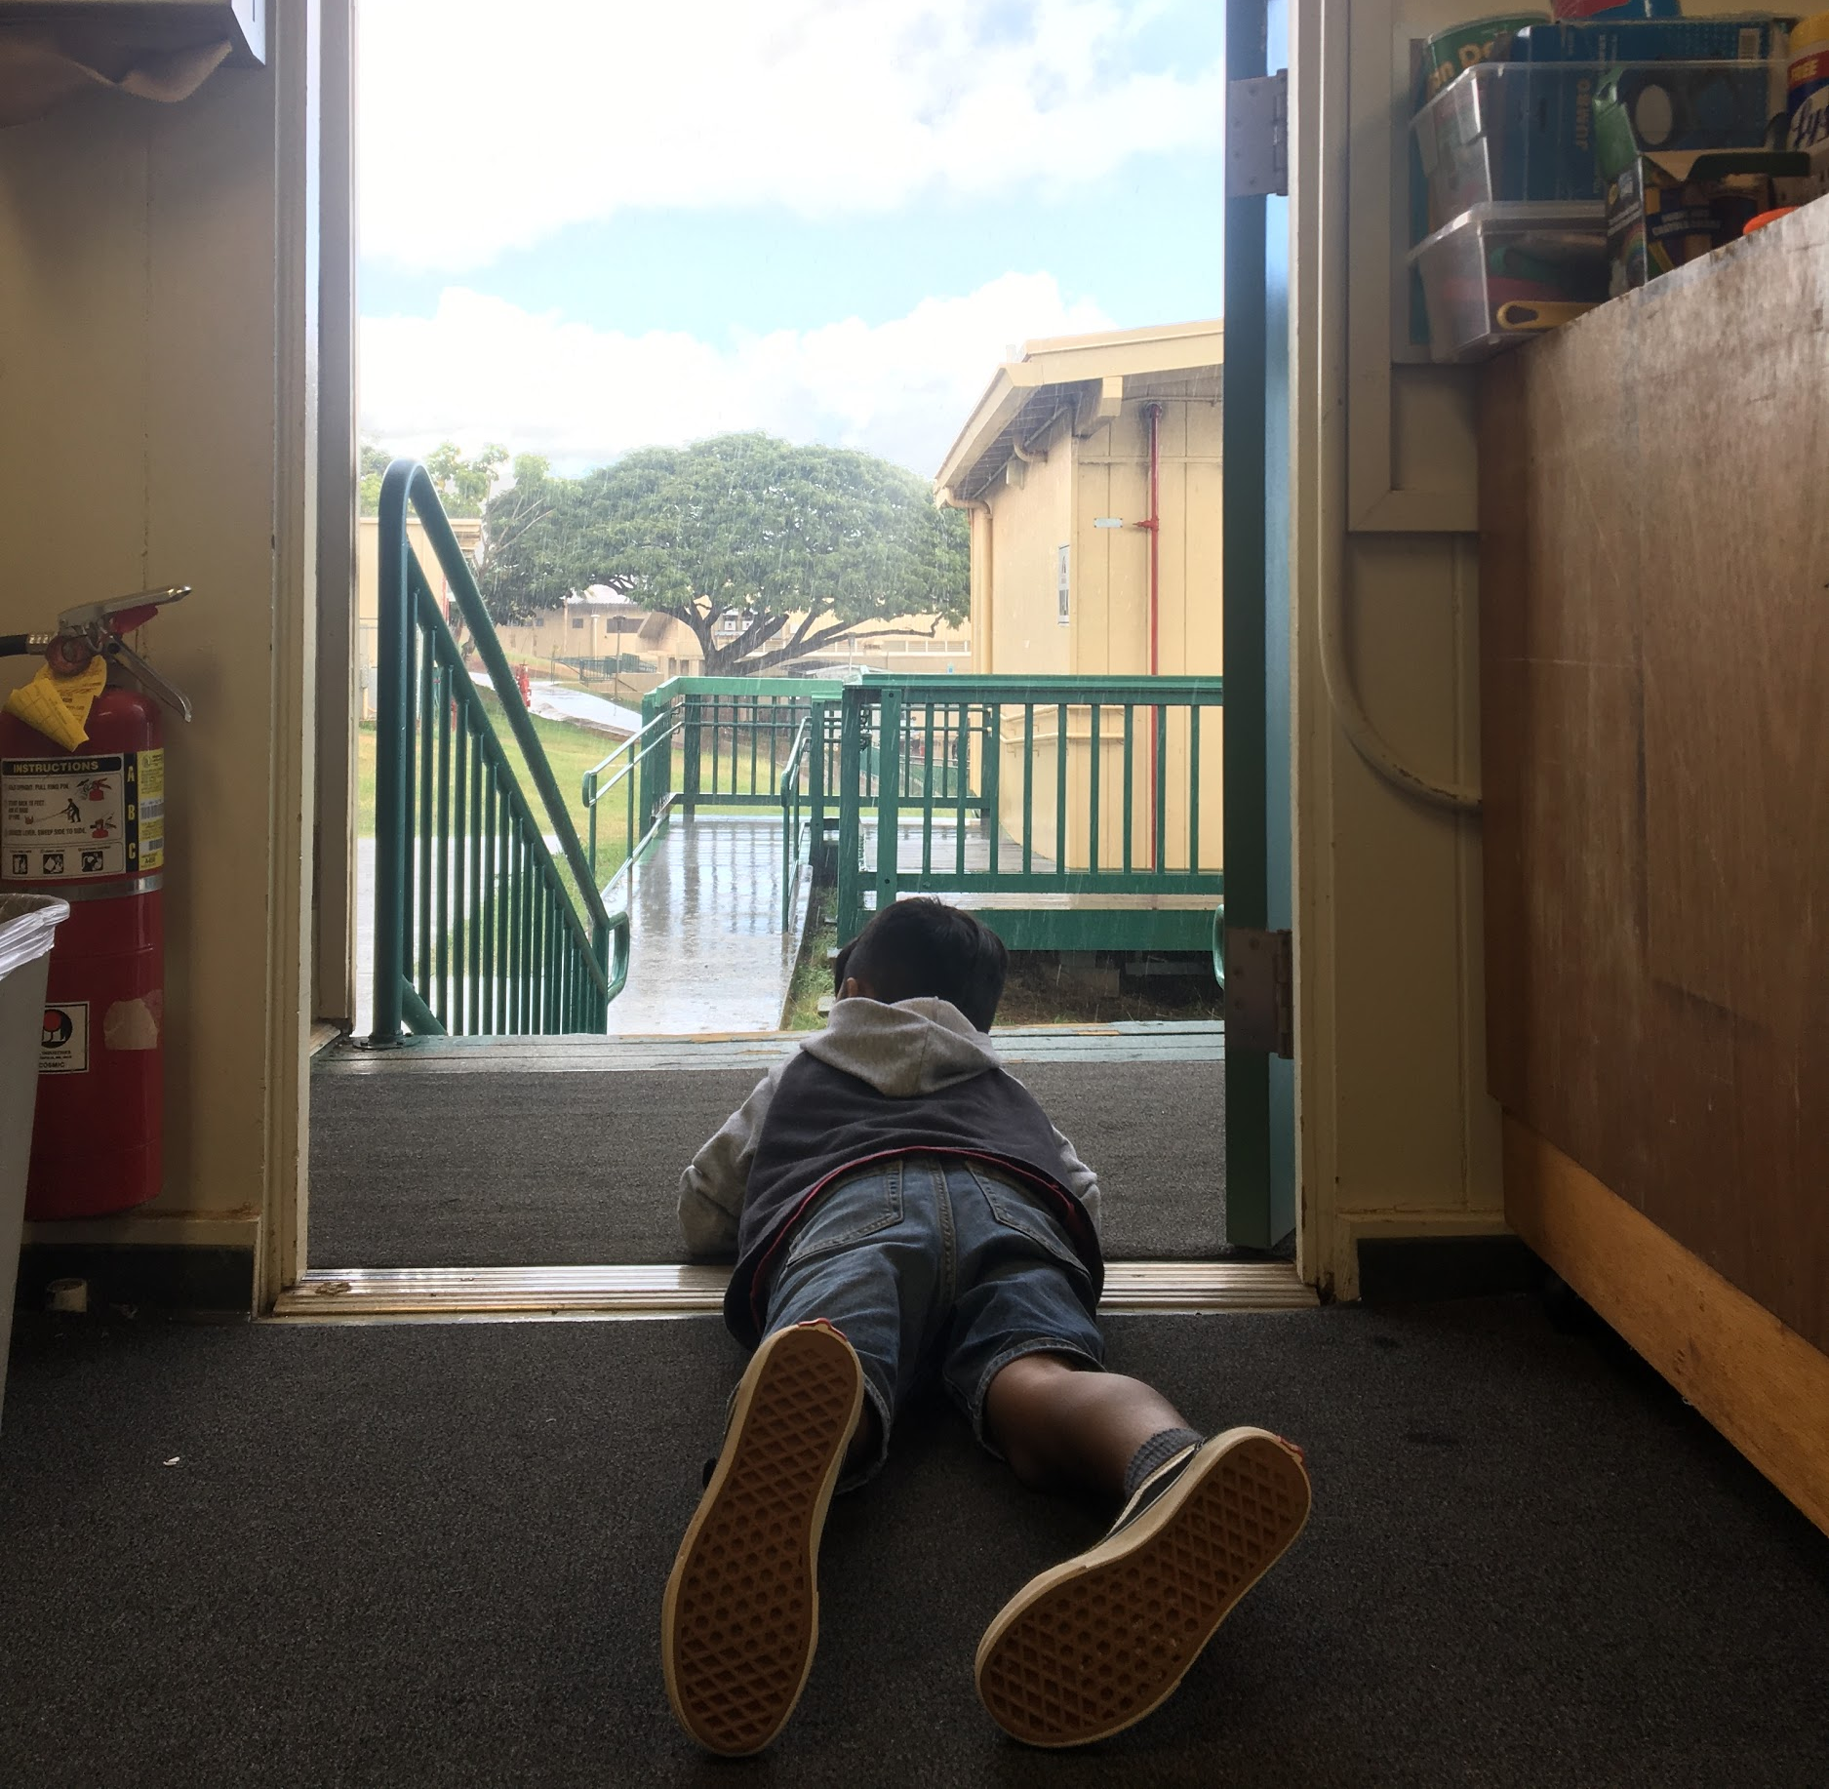
Notes:
Why I do what I do

Slide 6
IDEA (Individuals with Disabilities Education Act) recognizes 13 disability types.
IDEA (Individuals with Disabilities Education Act) recognizes 13 disability types.
autism
deaf-blindness
deafness
emotional disturbance
hearing impairment
intellectual disability
multiple disabilities
orthopedic impairment
other health impairment
specific learning disability
speech or language impairment
traumatic brain injury
visual impairment (including blindness)
Autismo
Sordoceguera
Sordera
Trastorno emocional
Impedimento auditivo
Discapacidad intelectual
Discapacidades multiples
Impedimento ortopedico
Otro impedimento de salud
Discapacidad específica de aprendizaje
Impedimento del habla o lenguaje
Lesion cerebral traumatica
Impedimento visual (incluyendo la ceguera)
Introduction - Types of Learning Differences - Learning Disabilities - Reading Strategies - Math Strategies - Advocacy
Introducción - Tipos de dificultades de aprendizaje - Discapacidad de aprendizaje - Estrategias de lectura - Estrategias de matemática - Apoyo/Ayuda

Slide 7
Specific Learning Disability
Discapacidad específica del aprendizaje
The umbrella term “SLD” covers a specific group of learning challenges. These conditions affect a child’s ability to read, write, listen, speak, reason, or do math.
El término “SLD” incluye un grupo específico de retos que afectan el aprendizaje. Dichos retos afectan la capacidad del estudiante para leer, escribir, escuchar, hablar, razonar o usar las matemáticas.
Introduction - Types of Learning Differences - Learning Disabilities - Reading Strategies - Math Strategies - Advocacy
Introducción - Tipos de dificultades de aprendizaje - Discapacidad de aprendizaje - Estrategias de lectura - Estrategias de matematica - Apoyo/Ayuda

Slide 8
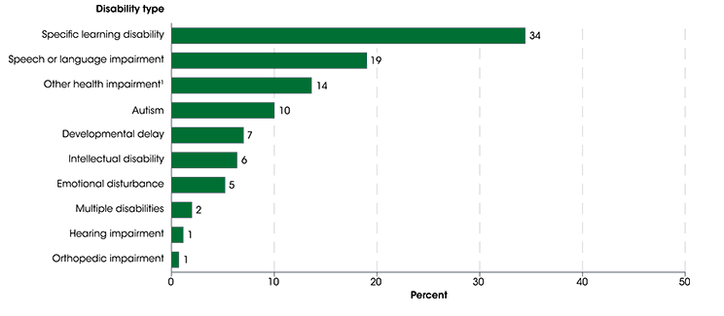
SLD is the most common category under IDEA. In 2018, 34 percent of students who qualified did so under this category.
La discapacidad específica del aprendizaje es la categoría más común amparada por IDEA. En 2018, el 34 por ciento de los estudiantes que califican para servicios especiales y servicios relacionados pertenecen a esta categoría.
Introduction - Types of Learning Differences - Learning Disabilities - Reading Strategies - Math Strategies - Advocacy
Introducción - Tipos de dificultades de aprendizaje - Discapacidad de aprendizaje - Estrategias de lectura - Estrategias de matemática - Apoyo/Ayuda

Slide 9
Why does this happen?
Los investigadores creen que las discapacidades específicas del aprendizaje son causadas por diferencias en el funcionamiento del cerebro y la forma en la cual éste procesa información. Los niños con problemas del aprendizaje no son “tontos” o “perezosos.” De hecho, ellos generalmente tienen un nivel de inteligencia promedio o superior al promedio. Lo que pasa es que sus cerebros procesan la información de una manera diferente.
No one really knows what causes a learning disability. Often, learning problems can run in families (genetic), but environmental factors can play a role too. Mostly, learning disabilities occur because there is an enormous range of variation that occurs normally in people’s cognitive strengths and weaknesses.
Introduction - Types of Learning Differences - Learning Disabilities - Reading Strategies - Math Strategies - Advocacy
Introducción - Tipos de dificultades de aprendizaje - Discapacidad de aprendizaje - Estrategias de lectura - Estrategias de matematica - Apoyo/Ayuda

Slide 10
How kids feel
A Través de los ojos de sus hijos
Introduction - Types of Learning Differences - Learning Disabilities - Reading Strategies - Math Strategies - Advocacy
Introducción - Tipos de dificultades de aprendizaje - Discapacidad de aprendizaje - Estrategias de lectura - Estrategias de matematica - Apoyo/Ayuda

Slide 11

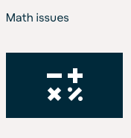

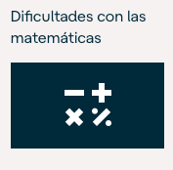
Through your child’s eyes
A través de los ojos de su hijo
Take out your phones!
tinyurl.com/sharpparents
Scroll down to “simulations” and choose an activity.
Experimento!
tinyurl.com/sharppadres
Haga click donde dice “ simulaciones” y haga clic en alguna actividad.
Introduction - Types of Learning Differences - Learning Disabilities - Reading Strategies - Math Strategies - Advocacy
Introducción - Tipos de dificultades de aprendizaje - Discapacidad de aprendizaje - Estrategias de lectura - Estrategias de matematica - Apoyo/Ayuda

Slide 12
How you can help at home
Como ayudar en casa
READ with your child.
Have your child read out loud to you, a pet, or a family member.
Talk to your child’s teacher about book suggestions for home.
Maintain a positive and encouraging attitude.
Leer con sus hijos.
Leer en voz alta a algún miembro de la casa.
Hablar con los maestros para ver qué libros recomiendan para la casa.
Mantener una actitud positiva y alentadora.
Introduction - Types of Learning Differences - Learning Disabilities - Reading Strategies - Math Strategies - Advocacy
Introducción - Tipos de dificultades de aprendizaje - Discapacidad de aprendizaje - Estrategias de lectura - Estrategias de matematica - Apoyo/Ayuda

Slide 13
Helpful Resources
Ask your child’s teacher for the login information for programs like Lexia.
Storyline online
Storynory
Epic!*
Introduction - Types of Learning Differences - Learning Disabilities - Reading Strategies - Math Strategies - Advocacy
Introducción - Tipos de dificultades de aprendizaje - Discapacidad de aprendizaje - Estrategias de lectura - Estrategias de matematica - Apoyo/Ayuda

Slide 14
How can you help with math
Como ayudar en casa con matemáticas
Utilizar manipulativos.
Tratar de explicar con exemplos de la vida real.
Si es posible usar imágenes o diagramas.
Utilizar las mismas estrategias usadas en clase.
Use manipulatives
Use real life examples
If possible provide visual representation
Same strategies used in class
Introduction - Types of Learning Differences - Learning Disabilities - Reading Strategies - Math Strategies - Advocacy
Introducción - Tipos de dificultades de aprendizaje - Discapacidad de aprendizaje - Estrategias de lectura - Estrategias de matemática - Apoyo/Ayuda

Slide 15
Resources
https://kippsharp.wixsite.com/kipp-sharp/eureka-math
Xtra math
https://www.mathplayground.com/

Slide 16
Discussion
What should I do when my Child says “I’m Dumb”?
What to say to your child about trouble with focus
How to talk to your child about slow processing speed
How to talk to your child about learning and thinking differences
Introduction - Types of Learning Differences - Learning Disabilities - Reading Strategies - Math Strategies - Advocacy
Introducción - Tipos de dificultades de aprendizaje - Discapacidad de aprendizaje - Estrategias de lectura - Estrategias de matematica - Apoyo/Ayuda

Slide 17

What else can I do?
Reach out to your child’s teacher!
Introduction - Types of Learning Differences - Learning Disabilities - Reading Strategies - Math Strategies - Advocacy
Introducción - Tipos de dificultades de aprendizaje - Discapacidad de aprendizaje - Estrategias de lectura - Estrategias de matematica - Apoyo/Ayuda

